Slide 1

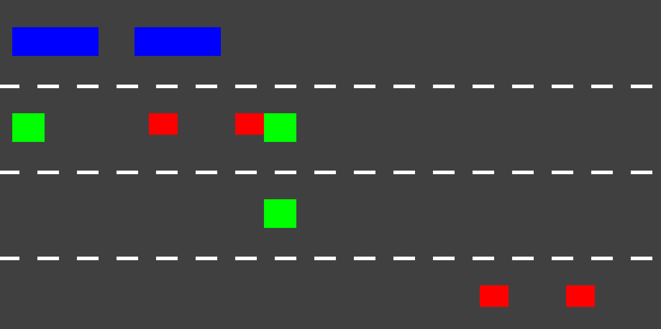
Traffic
Eine kleine Vorstellung

Slide 2

Mahmoud
Rafati
Informatik B.Sc. Goethe Uni
Kreative Sachen
Filme
Programmieren
Kochen
Gym + Schwimmen / Sauna

Slide 3
Was stell ich vor?
Rechtlich erlaubt sein
Interessant
Nicht zu kompliziert / in der Zeit machbar
Passend zum Thema

Slide 4
Einfaches “Simulation”-Programm

Slide 5
Idee
Man erstellt Fahrzeuge
Verschiedene Klassen von Fahrzeugen haben unterschiedliche Eigenschaften
Kollisionen sind nicht erlaubt
Wenn nächste Spur frei, Wechsel (!)
Durchsatz an Fahrzeugen pro Zeitheinheit

Slide 6
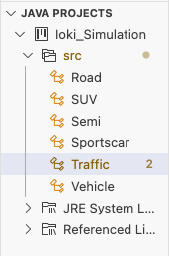
Aufbau
Main Traffic
Swing für die GUI benutzt
Road
ist letztendlich eine Liste von Autos
Setzt sich mit der Collision auseinander
CarCount wird hier inkrementiert
Vehicle ist Oberklasse der Fahrzeuge und die 3 Modelle Sport, Semi und SUV erben von ihr

Slide 7
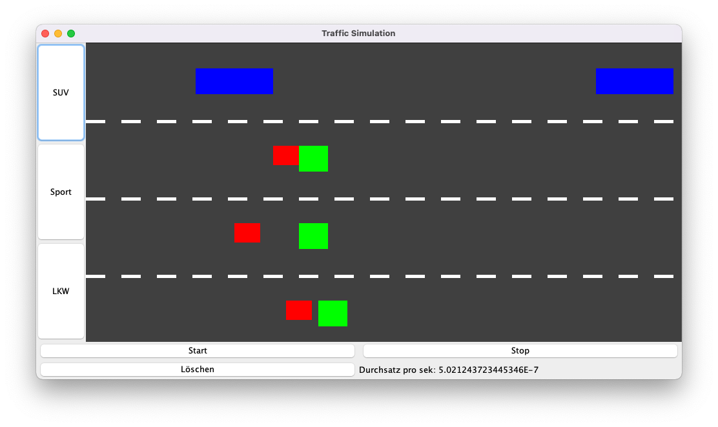
Quadratisch

Slide 8
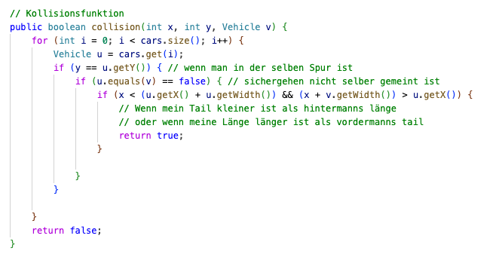
Collision
Notes:
-boolean
-man geht die liste an autos durch
-checkt für alle ob diese den selben y-wert wert haben (In der selben Lane sind)
-falls der fall ist: ist x-wert kleiner als auto hinter mir oder ist mein x wert+länge größer als Vordermann

Slide 9
u.getWidth()
v.getWidth()
u.getX()
X
u.getX()

Slide 10
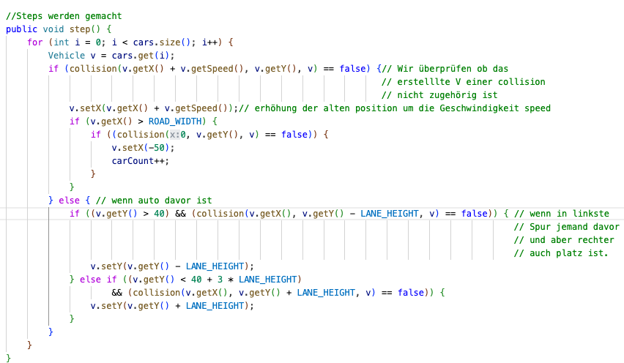
Collision

Slide 11
Demo

